Slide 1
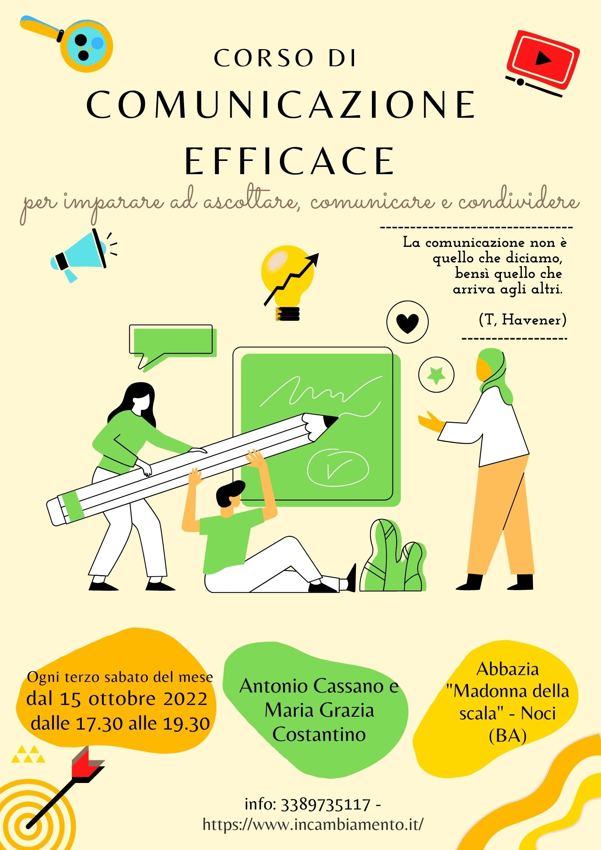

Slide 2
DI COSA PARLEREMO
1. COS’È LA COMUNICAZIONE
2. LA COMUNICAZIONE NON VERBALE: SEGNALI DI GRADIMENTO e DI RIFIUTO
3. LA DIREZIONE DEI PIEDI

Slide 3
1. COMUNICAZIONE
Il termine comunicazione deriva dal latino communicare da cui Communicatio = partecipazione, letteralmente
“mettere in comune”,
condividere qualcosa con qualcun altro.

Slide 4
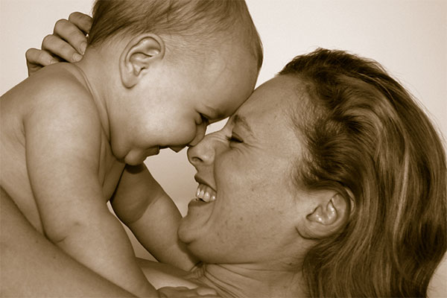
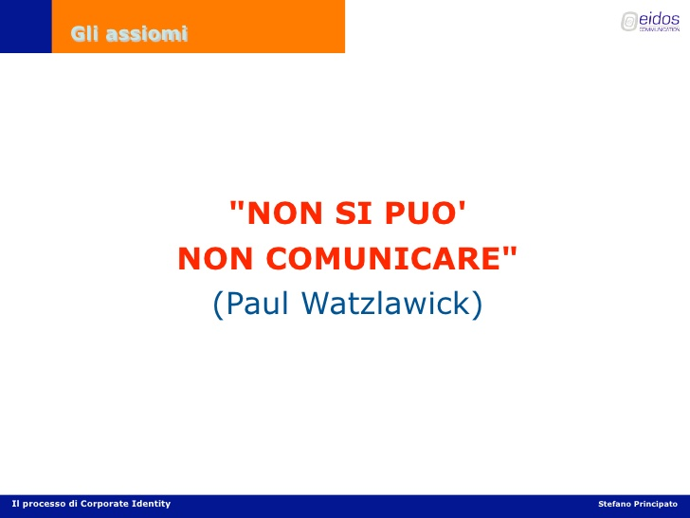

Slide 5
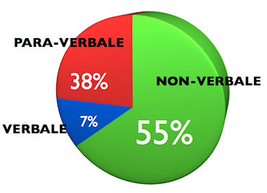
I TRE CANALI DELLA COMUNICAZIONE
COME LO DICO
COSA FACCIO
COSA DICO
Secondo la Regola di
A. Mehrabian

Slide 6

2. La comunicazione NON VERBALE
(1ª parte)
Movimenti
del corpo
Postura

Slide 7
COS’È LA COMUNICAZIONE
NON VERBALE
È trasmissione di contenuti, costruzione e condivisione di significati che avviene a prescindere dall’uso delle parole
È il linguaggio segreto dell’inconscio
È analogica, esprime ciò che proviamo con dei gesti

Slide 8

SEGNALI DI GRADIMENTO
e
SEGNALI DI RIFIUTO

Slide 9
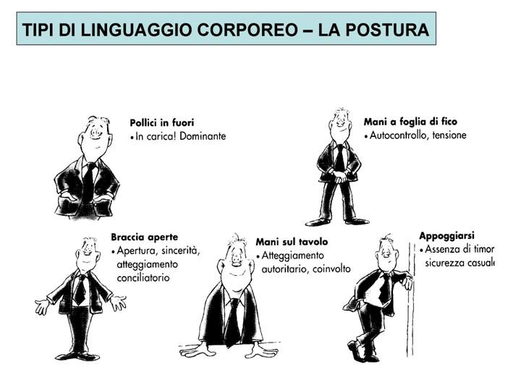
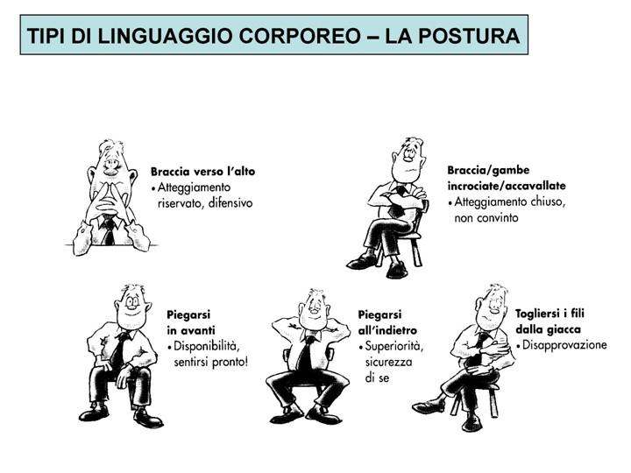
SEGNALI DI GRADIMENTO

Slide 10
SEGNALI DI GRADIMENTO
SEGNALI
DI
RIFIUTO
da SEDUTI

Slide 11
SEGNALI DI RIFIUTO
in PIEDI

Slide 12
ESERCIZIO
Nelle immagini seguenti individua:
i segnali di rifiuto e
i segnali di gradimento

Slide 14
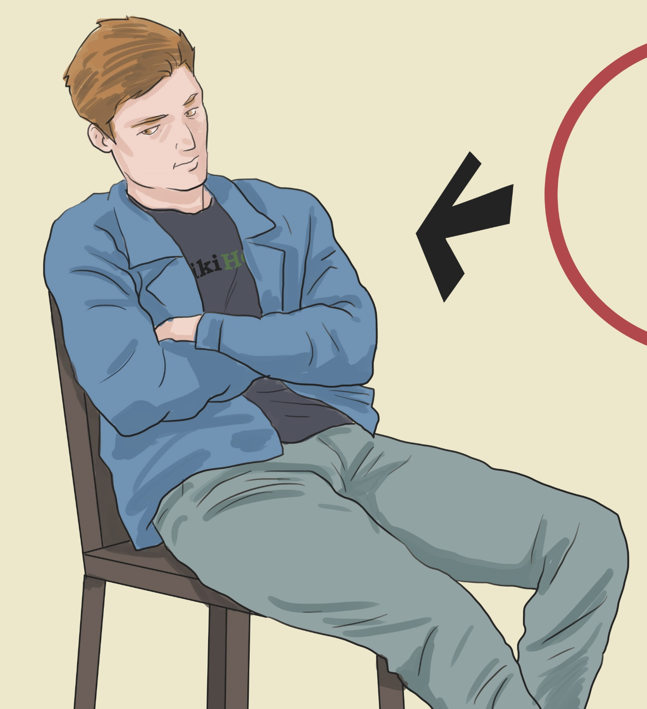

Slide 15
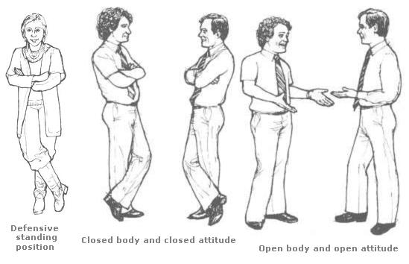

Slide 16
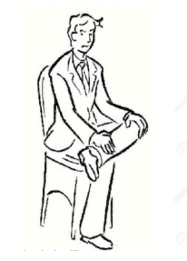

Slide 17
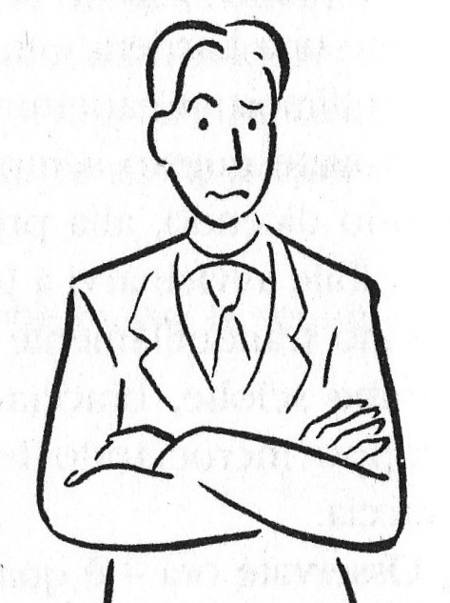

Slide 19
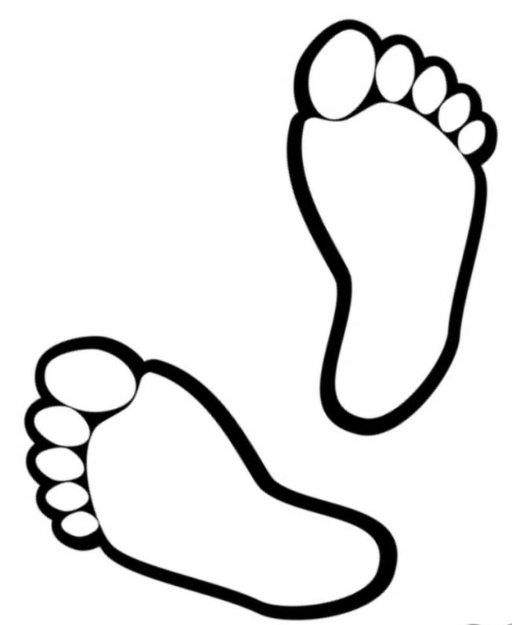
3. Direzione dei piedi
I piedi indicano sempre:
dove è rivolta la nostra attenzione
Verso quale direzione voglio andare

Slide 20
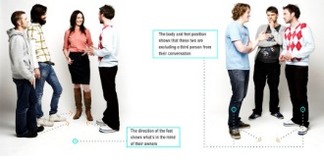
Il terzo ragazzo è escluso dalla conversazione
I piedi dimostrano l’interesse dei ragazzi

Slide 21

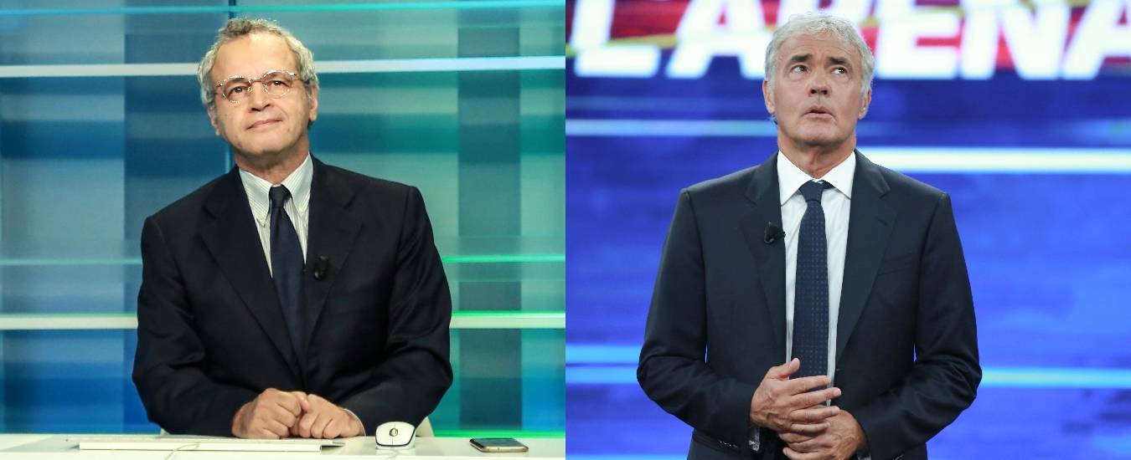
ESERCIZIO PER CASA
Silenzia un programma
televisivo
e fai attenzione alla comunicazione
non verbale

Slide 22
RIEPILOGO
LA COMUNICAZIONE
COS’È
UN PRESUPPOSTO DELLA COMUNICAZIONE
COMUNICAZIONE NON VERBALE
SEGNALI DI GRADIMENTO e DI RIFIUTO
LA DIREZIONE
DEI PIEDI

Slide 23
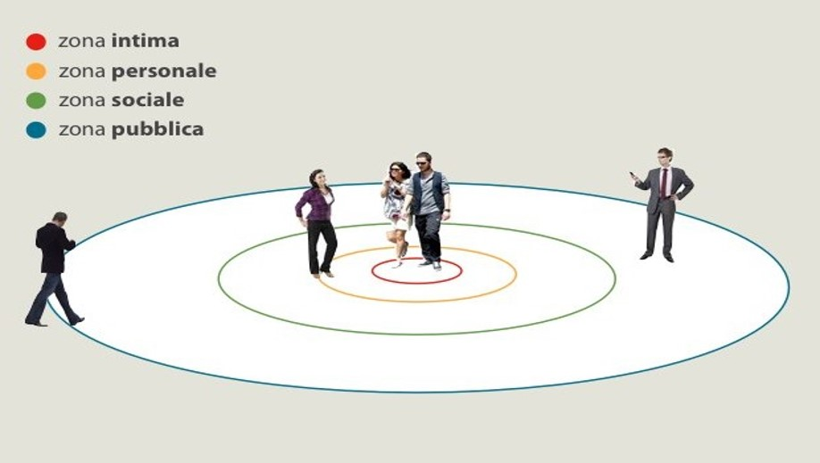
LA PROSSIMA VOLTA PARLEREMO DI:
MICROESPRESSIONI
FACCIALI
PROSSEMICA

Slide 24

Il corpo dice sempre
la verità,
basta saperlo “leggere”
incambiamento.it

